Slide 1
Introduction.html
Connaissance.html
Planning.html
Résultat.html
1
2
3
4
5
6
7
8
9
10
11
12
13
14
15
16
17
Programmation ‘VPN’ {
[ Pour Projet de Licence 2022-2023]
<Université Picardie Jules Verne>
<Réalisé par Pauline DEHORS> }

Slide 2
Introduction.html
Connaissance.html
Planning.html
Résultat.html
1
2
3
4
5
6
7
8
9
10
11
12
13
14
15
16
17
Connaissances requises {Développement}
45%
Python
< Langage de programmation
🐍

Slide 3
Introduction.html
Connaissance.html
Planning.html
Résultat.html
1
2
3
4
5
6
7
8
9
10
11
12
13
14
15
16
17
Connaissances requises {Développement}
45%
Python
< Langage de programmation
25%
Réseau
< Transfert de données
🐍
🌐

Slide 4
Introduction.html
Connaissance.html
Planning.html
Résultat.html
1
2
3
4
5
6
7
8
9
10
11
12
13
14
15
16
17
Connaissances requises {Développement}
45%
Python
< Langage de programmation
25%
Réseau
< Transfert de données
🐍
🌐
25%
Cryptographie
< Algorithmes
🔐

Slide 5
Introduction.html
Connaissance.html
Planning.html
Résultat.html
1
2
3
4
5
6
7
8
9
10
11
12
13
14
15
16
17
Connaissances requises {Développement}
45%
Python
< Langage de programmation
25%
Réseau
< Transfert de données
🐍
🌐
5%
Base de données
< Stockage de données
25%
Cryptographie
< Algorithmes
🔐
☁️

Slide 6
Connaissance.html
Introduction.html
Connaissance.html
Planning.html
Résultat.html
1
2
3
4
5
6
7
8
9
10
11
12
13
14
15
16
17
Planification des tâches {Développement}
JANVIER
FÉVRIER
MARS
Backend
Frontend
Tests
Rédaction

Slide 7
Connaissance.html
Introduction.html
Connaissance.html
Planning.html
Résultat.html
1
2
3
4
5
6
7
8
9
10
11
12
13
14
15
16
17
Planification des tâches {Développement}
JANVIER
FÉVRIER
MARS
Backend
Frontend
Tests
Rédaction

Slide 8
Connaissance.html
Introduction.html
Connaissance.html
Planning.html
Résultat.html
1
2
3
4
5
6
7
8
9
10
11
12
13
14
15
16
17
Planification des tâches {Développement}
JANVIER
FÉVRIER
MARS
Backend
Frontend
Tests
Rédaction

Slide 9
Connaissance.html
Introduction.html
Connaissance.html
Planning.html
Résultat.html
1
2
3
4
5
6
7
8
9
10
11
12
13
14
15
16
17
Planification des tâches {Développement}
Adaptation de la structure des échanges pour supporter les fonctions d’AES
JANVIER
FÉVRIER
MARS
Backend
Frontend
Tests
Rédaction

Slide 10
Connaissance.html
Introduction.html
Connaissance.html
Planning.html
Résultat.html
1
2
3
4
5
6
7
8
9
10
11
12
13
14
15
16
17
Planification des tâches {Développement}
Mise en place de la signature avec l’algo de RSA
JANVIER
FÉVRIER
MARS
Backend
Frontend
Tests
Rédaction

Slide 11
Connaissance.html
Introduction.html
Connaissance.html
Planning.html
Résultat.html
1
2
3
4
5
6
7
8
9
10
11
12
13
14
15
16
17
Planification des tâches {Développement}
JANVIER
FÉVRIER
MARS
Backend
Frontend
Tests
Rédaction
Encodage de certains caractères chiffré en utf-8 impossible

Slide 12
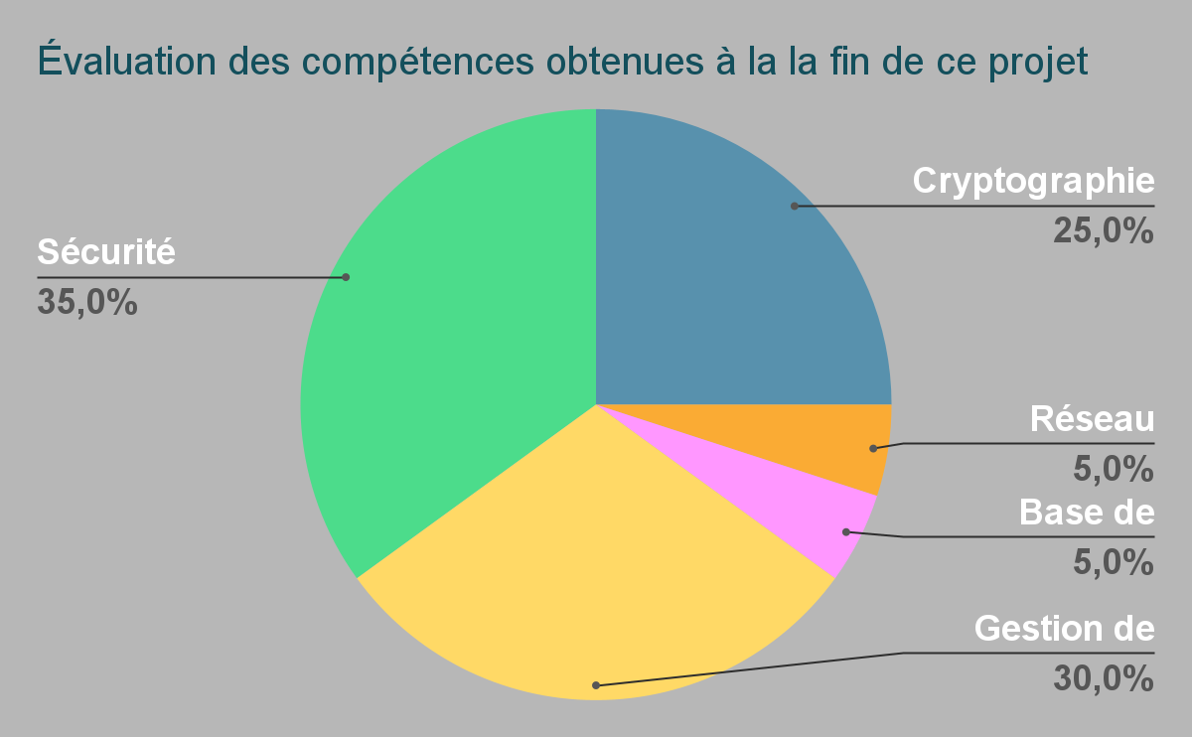
Introduction.html
Connaissance.html
Planning.html
Résultat.html
1
2
3
4
5
6
7
8
9
10
11
12
13
14
15
16
17
Retour d’expérience {Développement}

